Slide 1
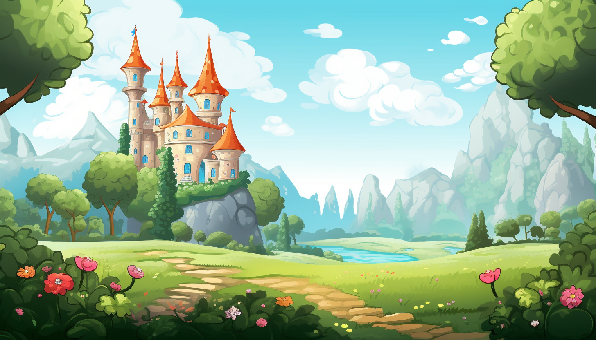
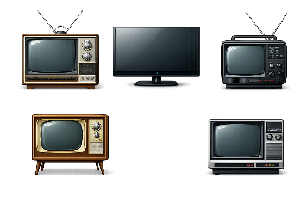
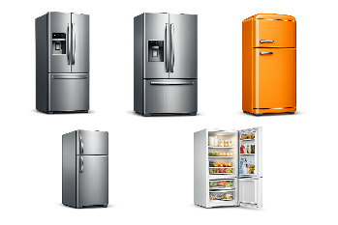
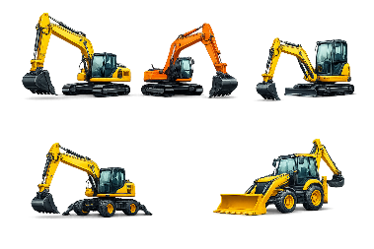
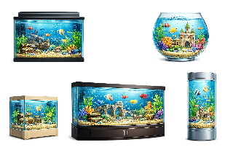

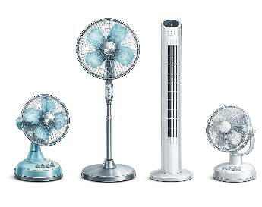

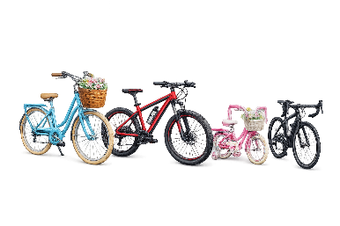
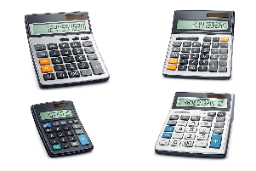

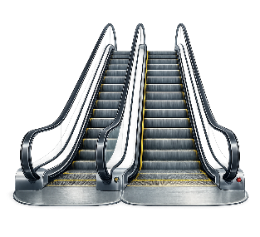
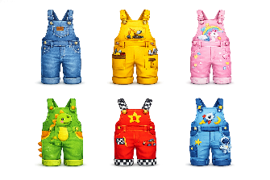
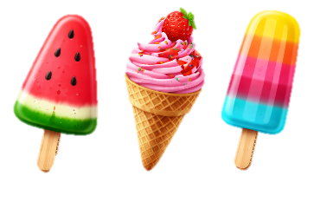

АК-ВА-РИ-У-МЫ
ТЕ-ЛЕ-ВИ-ЗО-РЫ
ХО-ЛО-ДИЛЬ-НИ-КИ
ЭК-СКА-ВА-ТО-РЫ
ВЕН-ТИ-ЛЯ-ТО-РЫ
ГЛА-ДИ-О-ЛУ-СЫ
ВЕ-ЛО-СИ-ПЕ-ДЫ
КАЛЬ-КУ-ЛЯ-ТО-РЫ
Правая рука вверх.
Хлопни в ладоши.
Левая рука вверх.
КОМ-БИ-НЕ-ЗО-НЫ
ЭС-КА-ЛА-ТО-РЫ
МО-РО-ЖЕ-НО-Е

